Slide 1
وزارة التعليم العالي والبحث العلمي
جامعة البصرة
كلية التربية البدنية وعلوم الرياضة
فرع العلوم النظرية
تشكيلات تغطية اللاعب المهاجم
إعداد أ.م.د رجاء عبد الصمد عاشور
المرحلة الرابعة

Slide 2
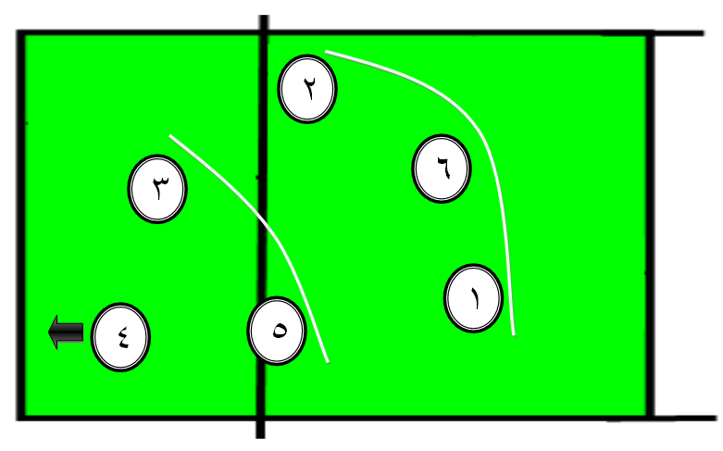
تغطية المهاجم الذي يقوم بعملية الضرب الساحق من مركز رقم 4وتستخدم في حالة وجود لاعبين جدار الصد يتميزون بطول القامة متوسط وتكون صد الكرة بعد اداء عملية الهجوم تتوجه الكرة خلف اللاعبين في المنطقة الخلفية للاعبين

Slide 3
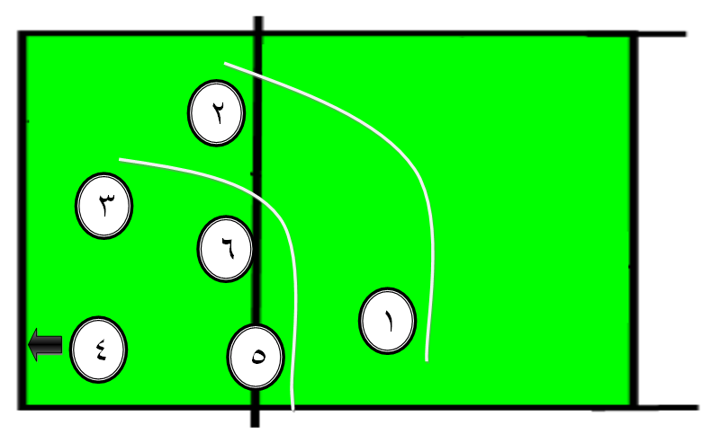
تغطية المهاجم الذي يقوم بعملية الضرب الساحق من مركز رقم 4وتستخدم في حالة وجود لاعبين جدار الصد يتميزون بطول القامة وتكون صد الكرة بعد اداء عملية الهجوم تتوجه الكرة خلف اللاعب الكابس (تغطية اللاعب المهاجم بقوسين امامي وخلفي)

Slide 4
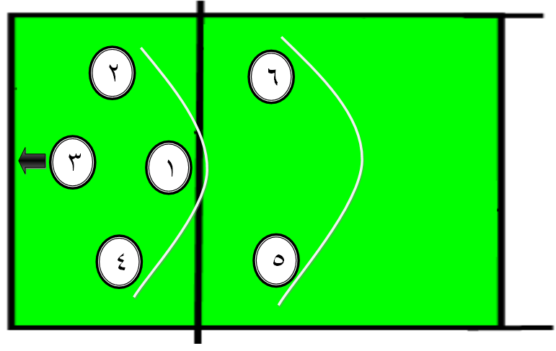
تغطية المهاجم الذي يقوم بعملية الضرب الساحق من مركز رقم 3وتستخدم في حالة وجود لاعبين جدار الصد يتميزون بطول القامة وتكون صد الكرة بعد اداء عملية الهجوم تتوجه الكرة خلف اللاعب الكابس

Slide 5
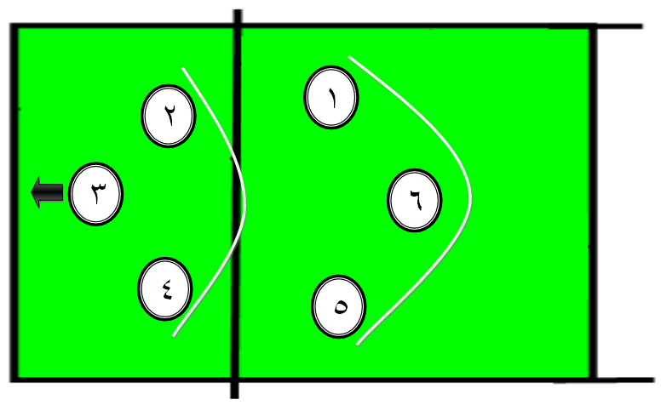
غطية المهاجم الذي يقوم بعملية الضرب الساحق من مركز رقم 3وتستخدم في حالة وجود لاعبين جدار الصد يتميزون بطول القامة متوسط وتكون صد الكرة بعد اداء عملية الهجوم تتوجه الكرة خلف اللاعبين في المنطقة الخلفية للاعبين

Slide 6
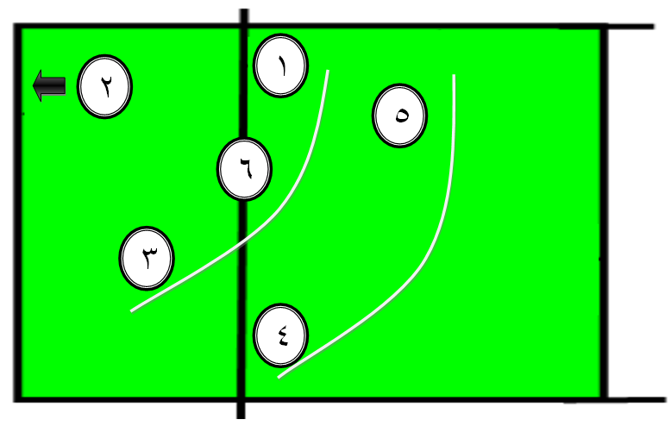
تغطية المهاجم الذي يقوم بعملية الضرب الساحق من مركز رقم 2وتستخدم في حالة وجود لاعبين جدار الصد يتميزون بطول القامة وتكون صد الكرة بعد اداء عملية الهجوم تتوجه الكرة خلف اللاعب الكابس

Slide 7
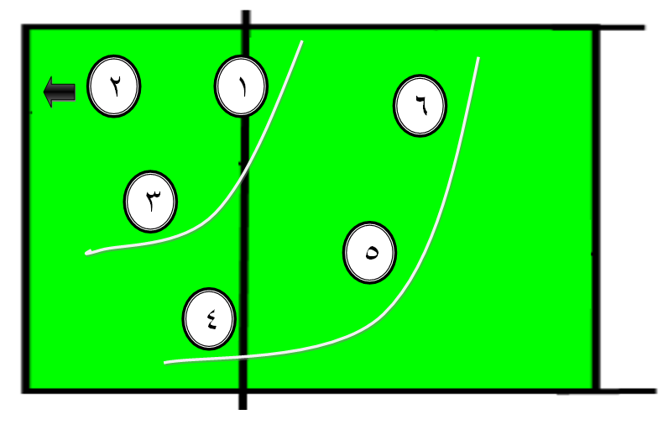
تغطية المهاجم الذي يقوم بعملية الضرب الساحق من مركز رقم 2وتستخدم في حالة وجود لاعبين جدار الصد يتميزون بطول القامة متوسط وتكون صد الكرة بعد اداء عملية الهجوم تتوجه الكرة خلف اللاعبين في المنطقة الخلفية للاعبين

